Slide 1


BÀI 4
BÀI HỌC STEM “THẾ KỈ”
Tiết 2

Slide 2










TRÒ CHƠI "ĐỐ BẠN: THẾ KỈ NÀO?"
Thế kỉ I
Thế kỉ X
Thế kỉ XX
Thế kỉ XIII
Thế kỉ XVIII
Notes:
GV phổ biến luật chơi: Một bạn rút một thẻ rồi đọc năm ghi trên thẻ, mời một bạn bất kì nêu năm đó thuộc thế kỉ nào? Nếu bạn trả lời đúng thì được rút thẻ và tiếp tục đố các bạn khác

Slide 3


TRÒ CHƠI "ĐỐ BẠN: THẾ KỈ NÀO?"
Rô-bốt đã sử dụng các nội dung trên để làm dòng thời gian như sau
I
X
XIII
XVIII
XX
Em hãy giúp bạn Rô-bốt kiểm tra xem các thông tin đã đúng chưa
Notes:
GV pcho HS đối chiếu từng năm tương ứng từng thế kỉ xem đúng chưa

Slide 4
PHIẾU HỌC TẬP SỐ 3
1. Khoanh vào chữ cái trước phát biểu đúng.
A. Năm 750 thuộc thế kỉ VII. B. Năm 750 thuộc thế kỉ VIII.
2. Nối:
Năm: 43 938 1890
Thế kỉ: XIX X I
3. Các năm nào dưới đây được sắp xếp theo trình tự thời gian?
A. 12, 78, 864, 589, 1992 B. 2023, 1999, 1756, 683, 94
Notes:
GV hướng dẫn HS hoàn thiện phiếu học tập số 3, cho HS các nhóm lên trình bày phiếu học tập

Slide 5
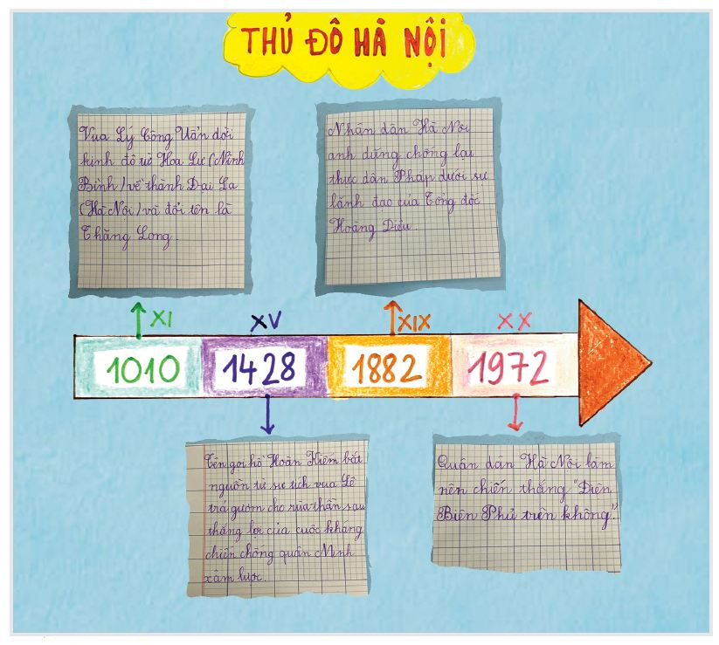
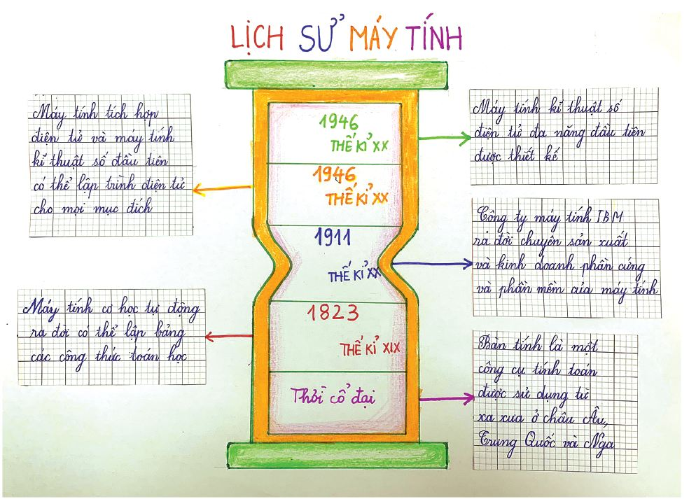
ĐỀ XUẤT Ý TƯỞNG VÀ CÁCH LÀM SƠ ĐỒ DÒNG THỜI GIAN
Thảo luận và chia sẻ ý tưởng cách làm
sơ đồ dòng thời gian
TIÊU CHÍ SẢN PHẨM
Biểu diễn được các mốc thời gian gắn với các sự kiện theo năm và thế kỉ.
Dễ nhìn, trực quan.
Dễ sử dụng, chắc chắn và đảm bảo tính thẩm mĩ.
Notes:
GV yêu cầu HS thảo luận và chia sẻ ý tưởng làm sản phẩm bám sát các tiêu chí.
GV cho HS thảo luận nhóm để thống nhất ý tưởng của nhóm, hỗ trợ nếu nhóm gặp khó khăn trong việc thể hiện ý tưởng
GV có thể gợi mở cho HS cách làm sử dụng hình vẽ, dán tranh ảnh

Slide 6
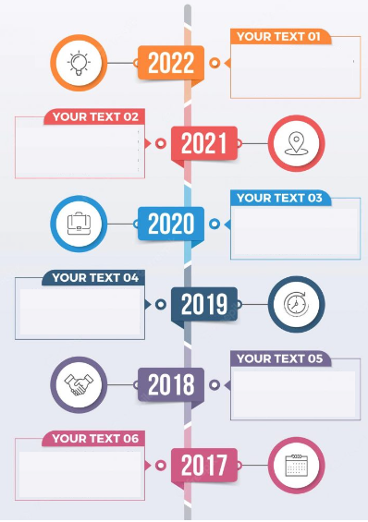
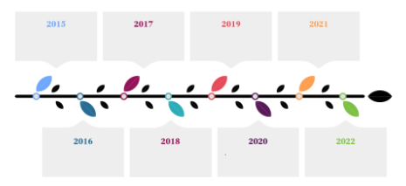

ĐỀ XUẤT Ý TƯỞNG VÀ CÁCH LÀM SƠ ĐỒ DÒNG THỜI GIAN
Lựa chọn ý tưởng và đề xuất cách làm sơ đồ dòng thời gian
Notes:
GV cho HS thảo luận nhóm để thống nhất ý tưởng của nhóm, hỗ trợ nếu nhóm gặp khó khăn trong việc thể hiện ý tưởng

Slide 7
PHIẾU HỌC TẬP SỐ 4
Cùng vẽ ý tưởng của nhóm
1. Vật liệu sử dụng là gì?
……………………………………………………
2. Nội dung sản phẩm là gì?
……………………………………………………
……………………………………………………
3. Vì sao em chọn chủ đề này?
……………………………………………………
…………………………….………………………
Notes:
GV hướng dẫn HS hoàn thiện phiếu học tập số 4, cho HS các nhóm lên trình bày phiếu học tập

Slide 8
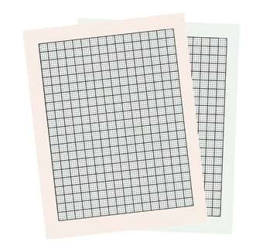
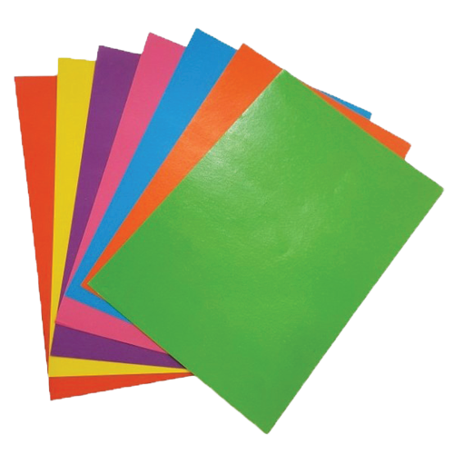
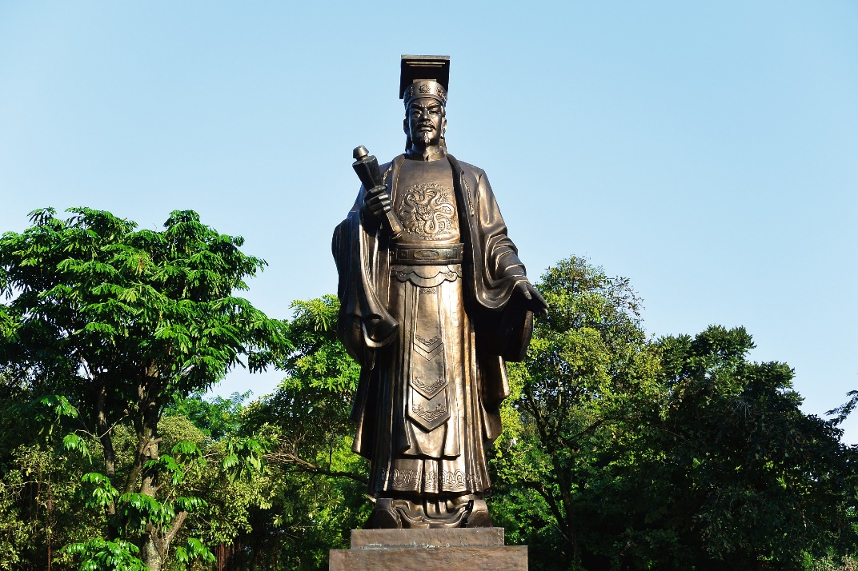

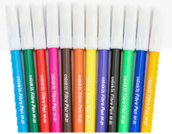



LÀM SƠ ĐỒ DÒNG THỜI GIAN
Lựa chọn dụng cụ và vật liệu
Giấy A4, dập ghim, giấy màu, bút màu, keo dán, kéo
Tranh ảnh liên quan đến sự kiện lịch sử
Notes:
HS lựa chọn vật liệu dùng làm đồ dùng học tập

Slide 9
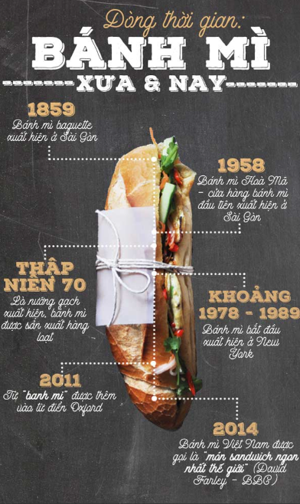
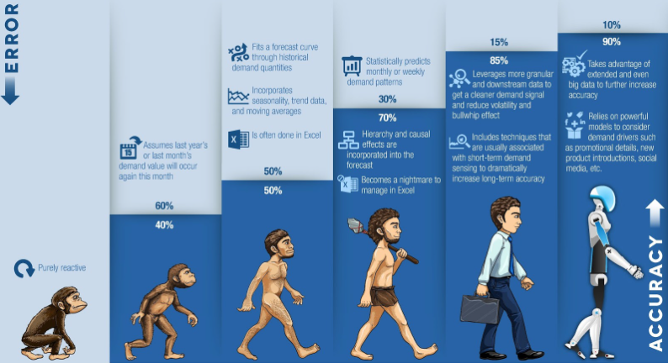
LÀM SƠ ĐỒ DÒNG THỜI GIAN
Làm sơ đồ dòng thời gian theo cách của em hoặc nhóm em
Notes:
GV cho HS thực hiện theo ý tưởng của nhóm, hướng dẫn nếu nhóm gặp khó khăn

Slide 10
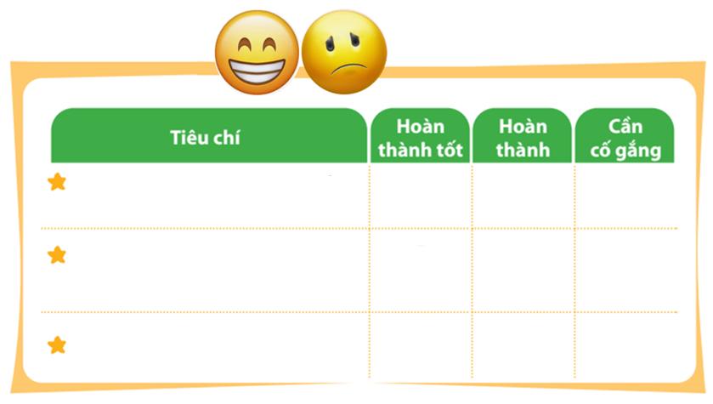



ĐÁNH GIÁ SẢN PHẨM
Thực hiện đánh giá bằng hình dán
Biểu diễn được các mốc thời gian gắn với các sự kiện theo năm và thế kỉ
Dễ nhìn, trực quan
Dễ sử dụng, chắc chắn và đảm bảo tính thẩm mĩ
Notes:
GV hướng dẫn HS đánh giá theo từng tiêu chí bằng hình dán. Có thể tặng thêm hình dán cho điểm sáng tạo, làm nhanh, đẹp

Slide 11
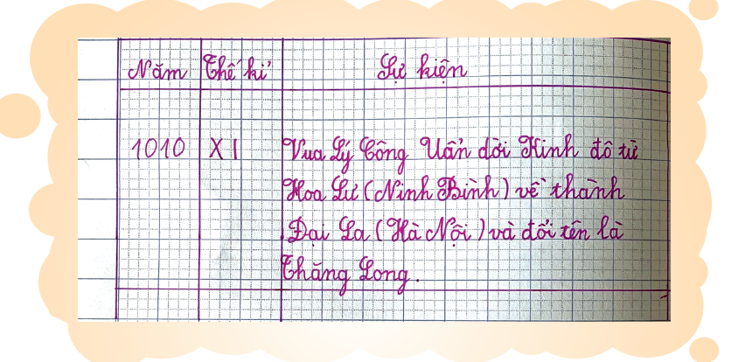
LÀM SƠ ĐỒ DÒNG THỜI GIAN
1
Lựa chọn các sự kiện lịch sử liên quan đến một vùng miền, địa phương hoặc một lĩnh vực nào đó và sắp xếp các sự kiện theo trình tự thời gian
Gợi ý
Notes:
GV hướng dẫn HS làm theo mẫu, gợi ý để hs có những cách làm sáng tạo

Slide 12
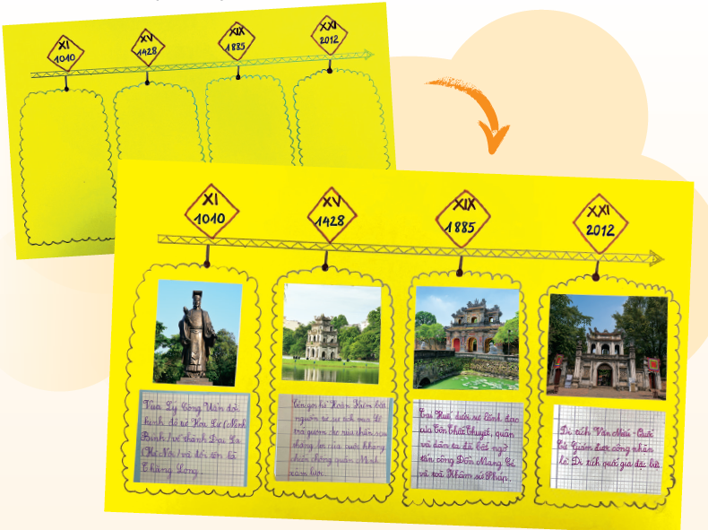
LÀM SƠ ĐỒ DÒNG THỜI GIAN
Vẽ sơ đồ dòng thời gian và sắp xếp các sự kiện lịch sử trên dòng thời gian theo thứ tự phù hợp
2
Notes:
GV hướng dẫn, gợi ý để hs có những cách làm sáng tạo

Slide 13
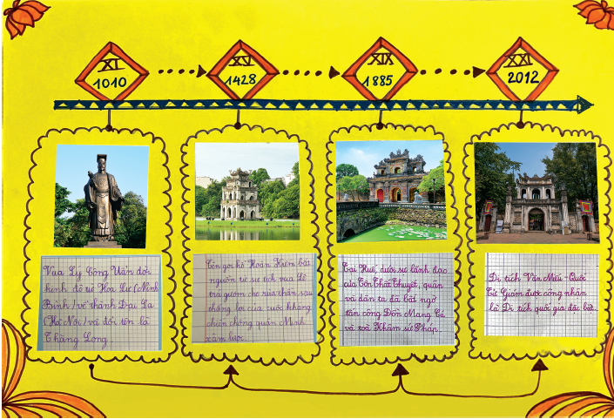
LÀM SƠ ĐỒ DÒNG THỜI GIAN
3
Hoàn thiện và trang trí sản phẩm
Notes:
GV hướng dẫn, gợi ý để hs có những cách làm sáng tạo

Slide 14
KIỂM TRA VÀ ĐIỀU CHỈNH SẢN PHẨM
Biểu diễn được các mốc thời gian gắn với các sự kiện theo năm và thế kỉ
Dễ nhìn, trực quan
Dễ sử dụng, chắc chắn và đảm bảo tính thẩm mĩ
Notes:
Kiểm tra theo tiêu chí, điều chỉnh nếu chưa đúng tiêu chí

Slide 15

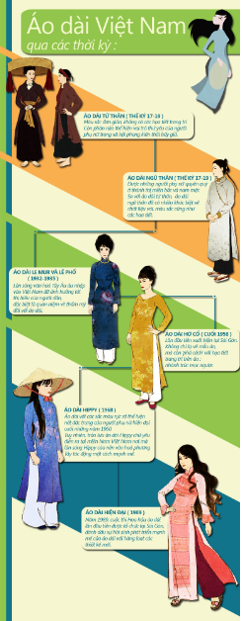
GIỚI THIỆU VÀ SỬ DỤNG SƠ ĐỒ DÒNG THỜI GIAN
Thi kể chuyện lịch sử
Notes:
Các nhóm trình bày về sơ đồ dòng thời gian của nhóm mình và các sự kiện lịch sử được giới thiệu. Sau đó, đố bạn mỗi sự kiện đó diễn ra vào thế kỉ nào

Slide 16

TẠM BIỆT CÁC EM
Notes:
Trong quá trình dạy học, GV thường xuyên khuyến khích HS bằng các câu khen khi HS trả lời đúng

